Slide 1
Project-Camera道具识别部分效果展示
计15 赵相越

Slide 2
现实中的图像
游戏中的道具

Slide 3
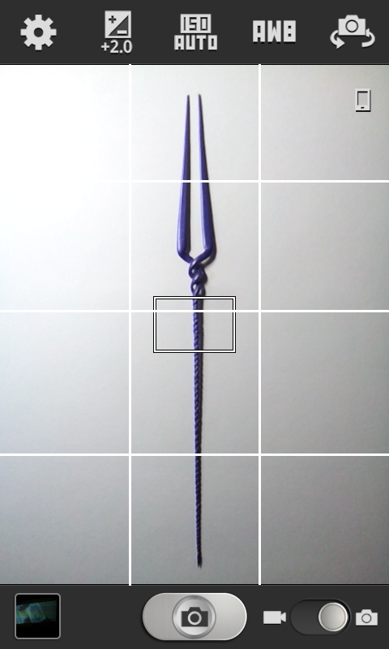
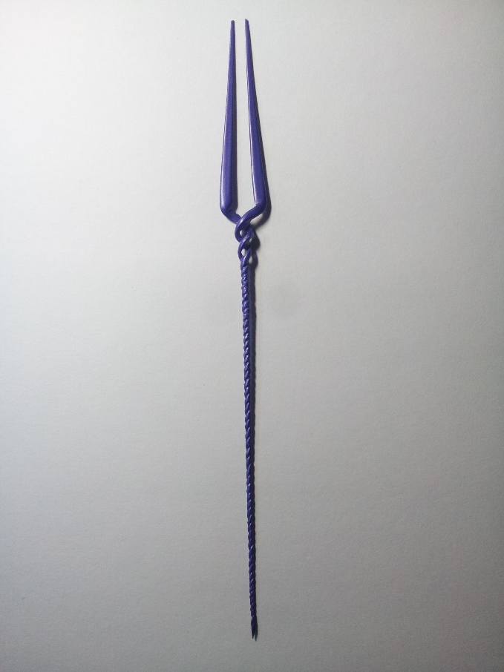
第一步:图像采集

Slide 4

第二步:图像压缩

Slide 5


第三步:提取信息
类型
= 长枪
攻击=400
命中=233
暴击=1024

Slide 6
斧头
弓
导弹
魔法书
？
传送门
剑
法杖
4096种可能

Slide 7
Thanks!

